Slide 1
本节目标
本节主要学习以下内容：
加法器与进位链
ALU的组成
浮点数的加减法运算法则
浮点数的乘除法运算法则
理解浮点数乘、除法的基本运算方法，了解算术逻辑运算单元ALU和加法器与进位链电路的基本组成

Slide 2
3.4 加法器和ALU
3.4.1 加法器与进位链电路
1．加法器
计算机中最基本的运算部件是加法器，通常，加法器和其他必要的逻辑电路组合在一起，可以在计算机中进行一些基本运算。
（1）全加器
基本的加法单元称为全加器。它要求三个输入量：操作数A_{i}和B_{i}、低位传来的进位C_{i-1}，并产生两个输出量：本位和S_{i}、向高位的进位C_{i}。

Slide 3
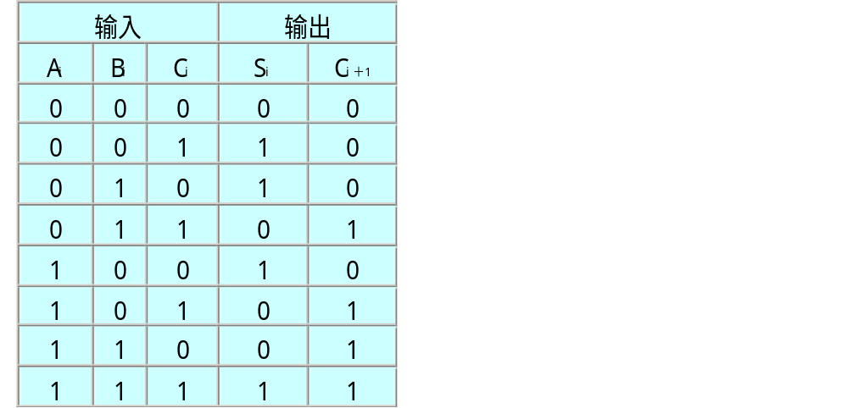
3.4 加法器和ALU
一位全加器真值表
S_{i}＝A_{i}⊕B_{i}⊕C_{i-1}
C_{i}＝A_{i}B_{i}＋(A_{i} ⊕ B_{i})C_{i-1}

Slide 4
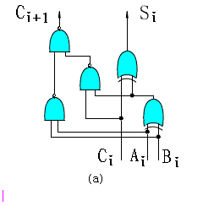
3.4 加法器和ALU

Slide 5
3.4 加法器和ALU
（2）串行加法器和并行加法器
加法器可分为串行加法器和并行加法器。在串行加法器中，只有一个全加器，数据逐位串行送入加法器进行运算，如果操作数长n位，加法就要分n次进行，串行加法器具有器件少、成本低的优点，但运算速度太慢。
并行加法器由多个全加器组成，其位数的多少取决于机器的字长，数据的各位同时运算。但存在一个加法的最长运算时间问题。这是因为虽然操作数的各位是同时提供的，但低位运算所产生的进位会影响高位的运算结果。

Slide 6
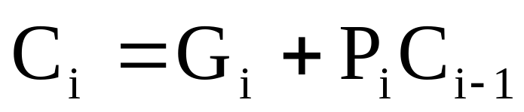
3.4 加法器和ALU
2.进位链电路
并行加法器中的每一个全加器都有一个从低位送来的进位和一个传送给较高位的进位。我们将各位之间传递进位信号的逻辑线路连接起来构成的进位网络称为进位链。
由全加器的逻辑表达式可知：
S_{i}＝A_{i}⊕B_{i}⊕C_{i-1}
C_{i}＝A_{i}B_{i}＋(A_{i} ⊕ B_{i})C_{i-1}
Gi
Pi

Slide 7
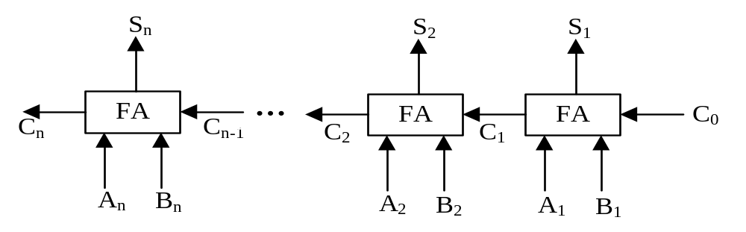
3.4 加法器和ALU
(1)串行进位链电路
把n个全加器串接起来，就可以进行两个n位数的相加。这种加法器称为串行进位的并行加法器。串行进位又称行波进位，每一级进位直接依赖于前一级的进位，即进位信号是逐级形成的。

Slide 8
3.4 加法器和ALU
(2)并行进位链电路
把n个全加器串接起来，就可以进行两个n位数的相加。这种加法器称为串行进位的并行加法器。串行进位又称行波进位，每一级进位直接依赖于前一级的进位，即进位信号是逐级形成的。
并行进位链是指并行加法器中的进位信号是同时产生的，又称先行进位、同时进位、跳跃进位等，其特点是各级进位信号同时形成。
单级先行进位方式
C₀=G₀+P₀C₋₁
C₁=G₁+P₁C₀= G₁+ P₁G₀+ P₁P₀C₋₁
C₂=G₂+P₂C₁= G₂+ P₂G₁+ P₂P₁G₀+ P₂ P₁P₀C₋₁
C₃=G₃+P₃C₂=
G₃+ P₃G₂+ P₃P₂G₁+ P₃P₂ P₁ G₀+ P₃P₂ P₁P₀C₋₁

Slide 9
3.4 加法器和ALU
C₄=G₄+P₄C₃
C₅=G₅+P₅C₄= G₅+ P₅G₄+ P₅P₄C₃
C₆=G₆+P₆C₅= G₆+ P₆G₅+ P₆P₅G₄+ P₆ P₅P₄C₃
C₇=G₇+P₇C₆=
G₇+ P₇G₆+ P₇P₆G₅+ P₇P₆ P₅ G₄+ P₇P₆ P₅P₄C₃
C₈=G₈+P₈C₇
C₉=G₉+P₉C₈= G₉+ P₉G₈+ P₉P₈C₇
C₁₀=G₁₀+P₁₀C₉= G₁₀+ P₁₀G₉+ P₁₀P₉G₈+ P₁₀ P₉P₈C₇
C₁₁=G₁₁+P₁₁C₁₀=
G₁₁+ P₁₁G₁₀+ P₁₁P₁₀G₉+ P₁₁P₁₀ P₉ G₈+ P₁₁P₁₀ P₉P₈C₇

Slide 10
3.4 加法器和ALU
C₈=G₈+P₈C₇
C₉=G₉+P₉C₈= G₉+ P₉G₈+ P₉P₈C₇
C₁₀=G₁₀+P₁₀C₉= G₁₀+ P₁₀G₉+ P₁₀P₉G₈+ P₁₀ P₉P₈C₇
C₁₁=G₁₁+P₁₁C₁₀=
G₁₁+ P₁₁G₁₀+ P₁₁P₁₀G₉+ P₁₁P₁₀ P₉ G₈+ P₁₁P₁₀ P₉P₈C₇

Slide 11
3.4 加法器和ALU
单级先行进位
这种进位方式就是将n位全加器分成若干个小组，小组内的进位同时产生，实行并行进位，小组与小组之间采用串行进位，这种进位又称为组内并行、组间串行。
以16位加法器为例，可分为4组，每组4位。第1组组内的进位逻辑函数C0 、C1 、C2、、C3的表达式与前述相同，C0-C3信号是同时产生的，实现上述进位逻辑函数的电路称之为四位先行进位电路CLA(Carry Look Ahead)，其延迟时间是2ty。

Slide 12
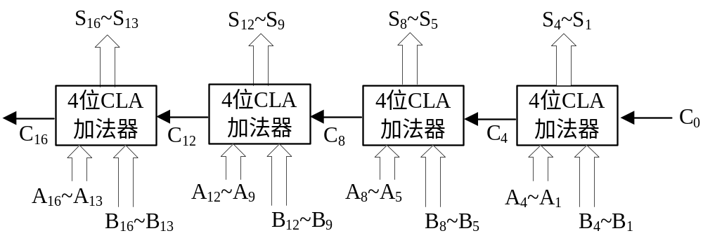
3.4 加法器与ALU

Slide 13
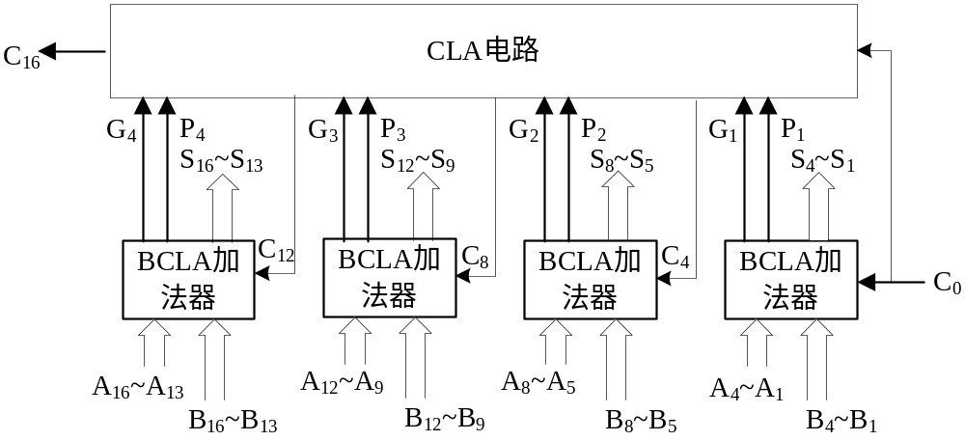
3.4 加法器和ALU
多级先行进位
下面以16位的加法器为例，分析两级先行进位加法器的设计方法。

Slide 14
3.4 加法器和ALU
3.4.2 ALU电路
为了实现算术/逻辑多功能运算，则必须对全加器（FA）的功能进行扩展，具体方法是：先不将输入Ai、Bi和下一位的进位数Ci直接进行全加，而是将Ai和Bi先组合成由控制参数S0、S1、S2、S3控制的组合函数Xi、Yi，如图3-16所示，然后再将Xi、Yi和下一位进位数通过全加器进行全加。这样，不同的控制参数可以得到不同的组合函数，因而能够实现多种算术运算和逻辑运算。

Slide 15
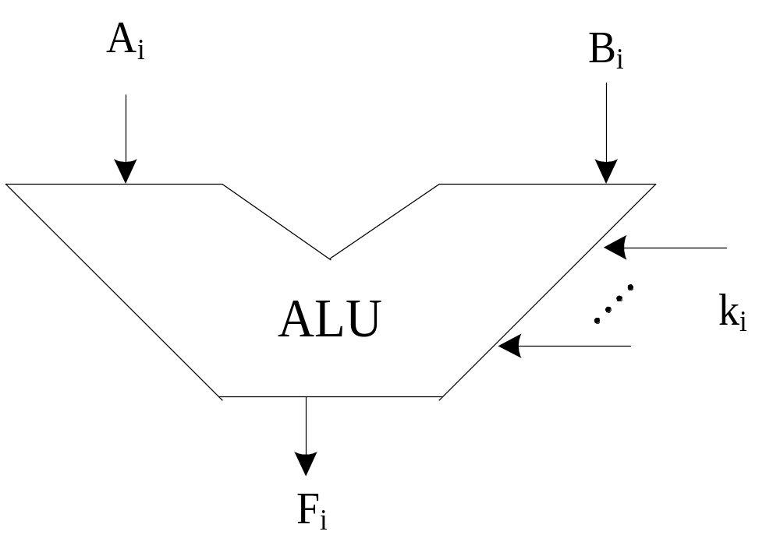
3.4 加法器和ALU
1 ALU电路

Slide 16
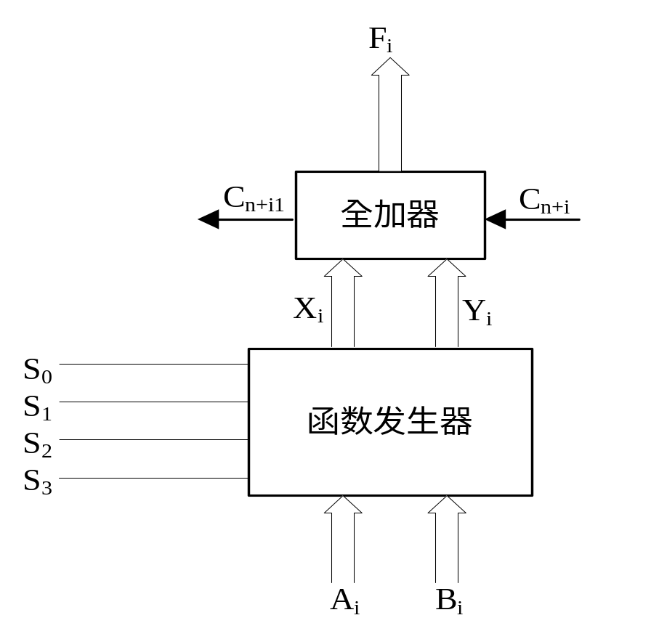
3.4 加法器和ALU
1 ALU电路

Slide 17
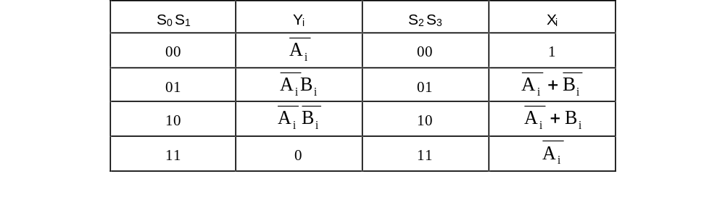
3.4 加法器和ALU

Slide 18

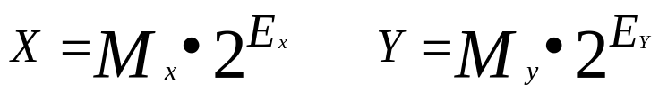



3.5 浮点数的运算方法
3.5.1 浮点加减运算
设两浮点数X，Y实现 运算，其中：
均为规格化数。
执行下面五步完成运算。
1.“对阶”－－使两数阶码相等(对齐两数的小数点）
要对阶，首先求出两数阶码E_{X}和E_{Y}之差，即
若 ＝0，表示两数阶码相等，即E_{X}＝E_{Y}。
若 ＞0，表示E_{X}＞E_{Y}
若 ＜0，表示E_{X}＜E_{Y}
当E_{X} E_{Y}时，要通过尾数的移位来改变E_{X}或E_{Y}，使之相等。

Slide 19

对阶的规则：是小阶向大阶看齐（使得误差很小）
若E_{X}＝E_{Y}，不需对阶。
若E_{X}＞E_{Y},则M_{Y}右移,每右移1位,E_{Y}＋1－＞E_{Y},直至E_{X}＝E_{Y}为止。
若E_{X}＜E_{Y},则M_{X}右移,每右移1位,E_{X}＋1－＞E_{X}，直至E_{X}＝E_{Y}为止。
尾数右移后，应对尾数进行舍入。
2.尾数加/减

Slide 20
3.结果规格化(尾数用双符号位补码表示)
规则：
（1）如果结果两个符号位的值不同，表示尾数结果溢出，将尾数右移1位，阶码E＋1，称为“向右规格化”，简称“右规”。
（2）如果结果两个符号位的值相同，表示尾数结果不溢出。但若最高数值位与符号位相同，此时尾数连续左移，直到最高数值位与符号位的值不同为止。同时从E中减去移位的位数，这称之为“向左规格化”，简称“左规”。
4.舍入
右规或对阶时尾数低位上的数值会移掉，使数值精度受影响，常用“0”舍“1”入法。当移掉的最高位为1时，在尾数的末位加1，如果加1后又使尾数溢出，则要进行右规。
5.检查阶码是否溢出
阶码下溢，则置结果为机器零。若上溢，则置溢出标志。

Slide 21
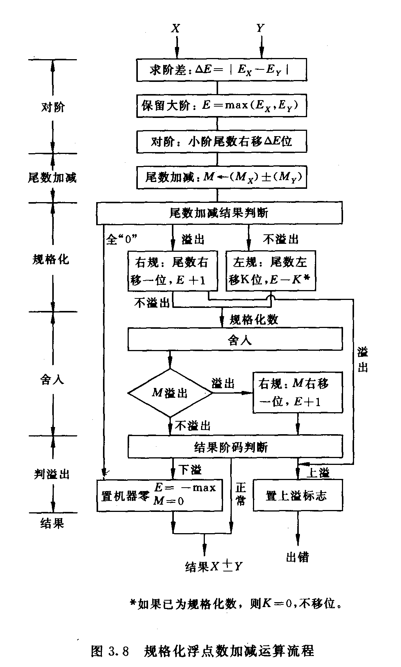
规格化浮点数加减运算流程

Slide 22
例题: 两浮点数相加，求X+Y。
已知：X＝2⁰¹⁰ · 0.11011011， y＝2¹⁰⁰ · (-0.10101100)
计算过程：
解：X和Y在机器中的浮点补码表示形式为(双符号位)：
阶符 阶码 数符 尾数
X： 0 0 0 1 0 0 0 1 1 0 1 1 0 1 1
Y： 0 0 1 0 0 1 1 0 1 0 1 0 1 0 0
（1）对阶操作
阶差ΔE＝[Ex]_{补}+[-E_{Y}]_{补}=00010+11100=11110
X阶码小，Mx右移2位，保留阶码E＝00100。
[Mx]_{补}=00 00 110 110 11
下划线上的数是右移出去而保留的附加位。
（2）尾数相加
[Mx]_{补}+[M_{Y}]_{补}=000011011011+1101010100=111000101011。
（3）规格化操作
左规，移1位，结果：1100010101 10；阶码-1，E＝00011。

Slide 23
（4）舍入
附加位最高位为1，在所得结果的最低位+1。
得新结果：
[M]_{补}=1100010110，
M： - 0．11101010。
（5）判溢出
阶码符号位为00，故不溢出。
最终结果为：
X+Y=2⁰¹¹ · (-0．11101010)

Slide 24
3.5.2 浮点数的乘除法运算（了解）
1.乘法的步骤
（1）阶码相加：若阶码用移码表示，应注意要减去一 个偏移量2^{n} .
（2）尾数相乘：与定点小数乘法算法相同。
（3）尾数结果规格化
2.除法的步骤
（1）尾数调整：保证M_{X}＜M_{Y}
（2）阶码相加减
（3）尾数相除

Slide 25
浮点乘法运算例题
设 x=S_{x}·2^{Ex} ， Y=S_{y}·2 ^{Ey}
则 x·Y=(S_{x}·S_{y})·2 ^{Ex+Ey}
浮点数乘法运算的规则为：
乘积的阶码由两数阶码相加求得
乘积的尾数等于被乘数和乘数的尾数之积
可采用定点数乘方法
（A）需要对浮点数尾数积进行规格化（左规、右规：均是最多一位）
（B）舍入：0舍1入，若采用双倍字长乘积时，没有舍入问题。

Slide 26
浮点乘法运算例题
例 已知 x=0.110000·10¹⁰¹，y=-0.111000·10¹⁰⁰，设阶码数值部分各取5位，阶符2位；尾数数值部分各取6位，尾符2位，按机器浮点数运算步骤，求x×y。
解 ：
(1) 求阶和
[E_{x}]_{补}=00 00101 [E_{y}]_{补}=00 00100
[△E]_{补}=[E_{x}]_{补} + [E_{y}]_{补} = 00 01001
(2) 尾数相乘
可利用原码或补码定点数乘法求尾数之乘积，可得
[S_{x}·S_{y}]_{原} = 1.101010000000
或 [S_{x}·S_{y}]_{补} = 1.010110000000

Slide 27
浮点乘法运算例题
(3) 规格化
[S_{x}×S_{y}]_{原}或[S_{x}×S_{y}]_{补}已是规格化形式，勿需规格化。
(4) 舍入
若取单字长乘积，可得[S_{x}×S_{y}]_{原}=1.101010或[S_{x}×S_{y}]_{补}=1.010110，所以
[x×y]_{原}=1.101010×10⁰⁰⁰¹⁰⁰¹
[x×y]_{补}=1.010110×10⁰⁰⁰¹⁰⁰¹
得 x×y = -0.101010·10¹⁰⁰¹= -101010000

Slide 28
作业: 设 A= – 0.101101 × 2⁻³,
B= 0.101001 × 2⁻²,
首先将A、B表示为规格化
的浮点数；

Slide 29
要求阶码用4位（含阶符号）移码表示，尾数用8位（含浮点数的符号）补码表示；再写出A+B的计算步骤和每一步的运算结果。

Slide 30
答案：
–0.101101 × 2⁻³的浮点数的格式： 1 0101 1011010
101001×2⁻² 的浮点数的格式： 0 0110 1010010

Slide 31
计算A+B：
(1)求阶差：⏐ × E ⏐ =
⏐ 0101–0110 ⏐ = 0001
(2)对阶：
A变为 1 0110 01011010

Slide 32
(3)尾数相加，用双符号位
11 10100110
+ 00 1010010
00 0100101
(4) 规格化：左规，尾数为
0 1001010 ，阶码为0101

Slide 33
(5) 无舍入操作，亦不溢出，
故最的终浮点数格式的
结果： 0 0101 1001010，
即 +0.1001010 × 2⁻³。

Slide 34
第1章小结
一、冯·诺依曼原理的基本思想
采用二进制形式表示数据和指令。指令由操作码和地址码组成；
“存储程序”和“程序控制”（简称存储程序控制）
指令的执行是顺序的，即一般按照指令在存储器中存放的顺序执行，程序分支由转移指令实现。
计算机由存储器、运算器、控制器、输入设备和输出设备五大基本部件组成。

Slide 35
第1章小结
二、计算机的硬件系统
1、存储器：存储器是用来存放数据和程序的部件。
2、运算器：对信息进行运算处理的部件。主要功能是对二进制数码进行算术（加减乘除）和逻辑（与或非）运算。
3、控制器：整个计算机的控制核心。主要功能是读取指令、翻译指令、并向计算机各部分发出控制信号，以便执行指令。
4、输入设备：将数据和程序转换成计算机能够识别和接受的信息，并顺序地把它们送入存储器中。输入设备有许多种，例如键盘、鼠标、扫描仪、光电输入机等。
5、输出设备
输出设备将计算机处理的结果以人们能接受的或其它机器能接受的形式送出。输出设备有许多种类，例如显示器、打印机、绘图仪等。

Slide 36
第1章小结
三、计算机系统
计算机系统由硬件和软件两大部分组成。
所谓硬件，是指计算机的实体部分，它由看得见摸得着的各种电子元器件、各类光、电、机设备的实物组成，如主机、外设等。
所谓软件，它是看不见摸不着的，由人们事先编制成具有各种特殊功能的信息组成，人们将解决问题的方法、思想和过程用程序进行描述。

Slide 37
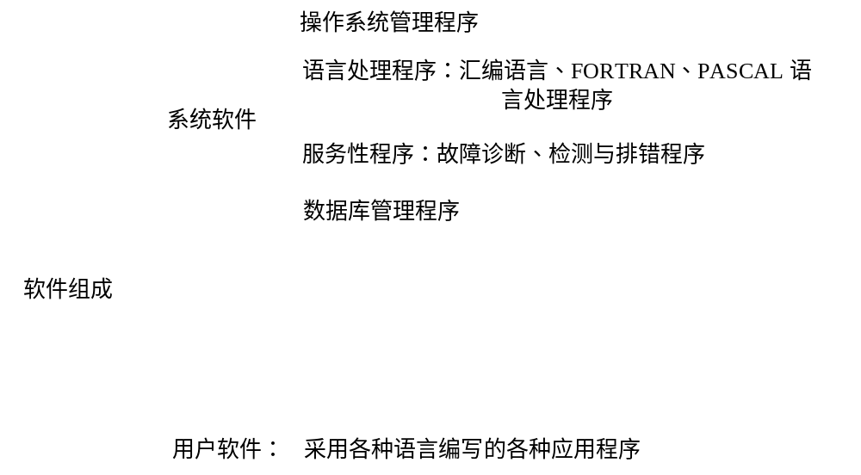
第1章小结
四、计算机软件的组成

Slide 38

第1章小结
五、硬件和软件的系统

Slide 39
第1章小结
六、三个概念
1、计算机组成的定义：是计算机系统结构的逻辑实现，包括机器内部的数据流和控制流的组成以及逻辑设计等。计算机组成的设计是按所希望的性能价格比最佳、最合理地把各种设备和部件组成计算机，以实现所确定的计算机系统结构。
2、计算机系统结构的定义：主要研究软件、硬件功能分配和对软件、硬件界面的确定。即那些功能由软件完成，那些功能由硬件完成。
3、计算机实现的定义：是计算机组成的物理实现。

Slide 40

第1章小结
七、理解计算机的工作过程
取指令
分析指令
执行指令
存储器
外存储器
输
入
设
备
输
出
设
备
内存储器
运算器
控制器
数据流
控制流

Slide 41
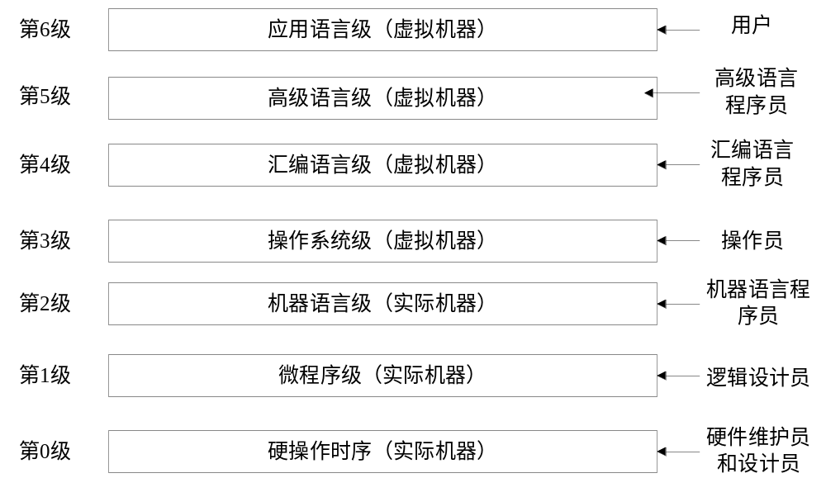
第1章小结
八、计算机系统的多层次结构(理解)

Slide 42
第1章小结
补充概念
硬件和软件的逻辑等价
1、含义：
（1）任何一个由软件完成的操作可以由硬件实现
（2）任何一条由硬件执行的指令能用软件完成
2、固件（Firmware）：
是一种界于传统的软件和硬件之间的实体，功能上类似软件，但形态上又是硬件。
微程序是计算机硬件和软件相结合的重要形式。

Slide 43
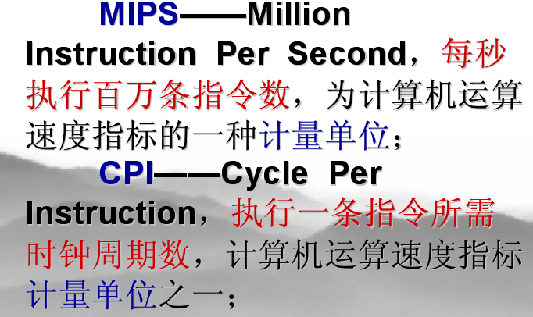
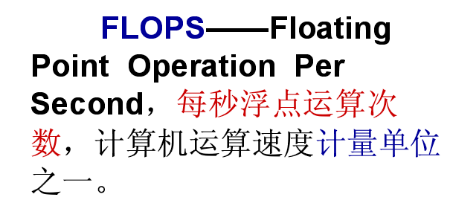
第1章小结
九、计算机系统性能评价
主频—很大程度上决定计算机的运行速度，单位兆赫兹。
字长—决定了计算机的运算精度、指令字长度、存储单元长度等，可以是8/16/32/64位。
运算速度—
  早期方法是每秒执行加法指令的次数
  用等效速度衡量。等效速度由各种指令平均执行时间以及对应的执令运行比例计算得出。单位是每秒百万指令
  利用“标准程序”在不同的机器上运行得到的实测速度。
存储容量—字数×字长
1K：1024B（2¹⁰） 1M：1024K（2²⁰）
1G：1024M（2³⁰） 1T：1024G（2⁴⁰）
1P：1024T（2⁵⁰）

Slide 44
第2章小结
一、机器数和真值
真值：现实中真实的数值
机器数：计算机中用0和1数码组合表达的数值
定点数：固定小数点的位置表达数值的机器数
  定点整数：将小数点固定在机器数的最右侧表达的整数
  定点小数：将小数点固定在机器数的最左侧表达的小数
浮点数：小数点浮动表达的实数
无符号数：只表达0和正整数的定点整数
有符号数：表达负整数、0和正整数的定点整数
  符号位需要占用一个位，常用机器数的最高位
  0表示正数、1表示负数
  具有原码、反码、补码、移码

Slide 45

第1章小结
二、定点数的表示方法
定点表示：约定机器中所有数据的小数点位置是固定不变的。通常将数据表示成纯小数或纯整数
定点数X＝XsXn-2Xn-3…X0 在定点机中表示如下(xs表示符号位，0代表正号，1代表负号)
Xs X_{n-2} X_{n-3} …… X₂ X₁ X₀
定点整数的小数点位置
定点小数的小数点位置

Slide 46
第1章小结
三、数的机器码表示
正数的原码、反码、补码等于真值，只有负数才分别有不同的表示方法
采用补码，减法运算可以用加法运算实现，节省硬件，目前机器中广泛采用补码表示法
有些机器用原码进行存储和传送，运算时改用补码
有些机器做加减法时用补码，做乘除法时用原码
移码表示法主要用于表示浮点数的阶码，可以直接比较大小。表示范围和补码相同，只有最高位相反

Slide 47
四、浮点数的表示方法
数的科学表达法
把一个数的有效数字和数的范围在计算机的一个存储单元中分别予以表示
数的小数点位置随比例因子的不同而在一定范围内自由浮动
  一个十进制数Ｎ可以写成
Ｎ＝ 10e×Ｍ
  一个Ｒ进制数Ｎ可以写成
Ｎ＝Ｒ^{e}×Ｍ
M 尾数
e 指数
R 基数

Slide 48

阶码和尾数
用定点小数表示，给出有效数字的位数决定了浮点数的表示精度
表达指数部分
用整数形式表示，指明小数点在数据中的位置决定浮点数的表示范围
早期计算机表达法

Slide 49

32位单精度浮点数
IEEE 754标准
Ｅ：含阶符的阶码，8 位
阶码采用移码方式来表示正负指数
Ｓ：1位符号位
0表示正数
1表示负数
Ｍ：尾数，23位小数表示，小数点放在尾数域最前面

Slide 50

IEEE 754标准
64位双精度浮点数
Ｅ：含阶符的阶码，11位
Ｍ：尾数，52位小数
Ｓ：1位符号位

Slide 51
浮点数的规格化
例：156.78 =15.678×10¹
= 1.5678×10²
= 0.15678×10³=R^{E}×M
多种数据形式
那么，计算机中究竟采用哪种数据形式？
对于二进制数
1011.1101 =0.10111101 ×2⁺⁴
= 10.111101 ×2⁺²
= 1.0111101 ×2⁺³ （规格化表示法） = 1.0111101 ×2⁺¹¹ （规格化表示法）
=R^{E}×M
二进制数

Slide 52
规格化表示原则
IEEE 754标准
尾数最高有效位为1，隐藏，并且隐藏在小数点的左边（即：1≤M＜2）
32位单精度浮点数规格化表示
ｘ＝ (-1)^{s}×(1.Ｍ)× 2^{E-127}
e＝Ｅ－127（Ｅ＝e＋127）
64位双精度浮点数规格化表示
ｘ＝ (-1)^{s} ×(1.Ｍ)× 2^{E-1023}
e＝Ｅ－1023（Ｅ＝e＋1023）
指数真值e 用偏移码形式表示为阶码Ｅ

Slide 53
例1：浮点机器数 (41360000)₁₆，求真值
① 十六进制数展开成二进制数
0 100 0001 0011 0110 0000 0000 0000 0000
S
阶码E(8位)
尾数M(23位)
② 指数e＝阶码－127 ＝1000 0010－01111111
＝00000011=(3)₁₀
③ 包括隐藏位1的尾数1.M ＝1.011011
④ X＝(-1)^{s}×1.M×2e ＝＋(1.011011)×2³
＝＋1011.011＝(11.375)₁₀

Slide 54
例2：真值20.59375，求32位单精度浮点数
① 分别将整数和分数部分转换成二进制数
20.59375＝10100.10011
② 移动小数点，使其在第1、2位之间
10100.10011＝1.010010011×2⁴
e＝4
E＝4+127＝131＝10000011
S＝0
M＝010010011
③ 得到32位浮点数的二进制存储格式为：
0 100 0001 1010 0100 1100 0000 0000 0000
＝(41A4C000)₁₆

Slide 55
32位单精度规格化浮点数
IEEE 754标准
E＝1（0000 0001）~254（1111 1110）
e＝-126~+127
表达的数据范围（绝对值）：
最小值： e＝-126，M＝0（1.M＝1）
十进制表达：2⁻¹²⁶≈1.18×10⁻³⁸
最大值： e＝127，M＝11…1（23个1）
1.M＝1.11…1 （23个1） ＝2－2⁻²³
十进制表达：（2－2⁻²³）×2¹²⁷
≈2×2¹²⁷≈3.40×10³⁸

Slide 56
64位双精度规格化浮点数
IEEE 754标准
E＝1~2046
e＝-1022~+1023
表达的数据范围（绝对值） ：
最小值： e＝-1022，M＝0（1.M＝1）
十进制表达：2⁻¹⁰²²≈2.23×10⁻³⁰⁸
最大值： e＝1023，M＝11…1（52个1）
1.M＝1.11…1 （52个1） ＝2－2⁻⁵²
十进制表达：（2－2⁻⁵²）×2¹⁰²³
≈ 2×2¹⁰²³ ≈1.79×10³⁰⁸

Slide 57
32位单精度浮点数
IEEE 754标准
真值0的机器数（机器零）
  阶码E＝0，尾数M＝0
  正0：S＝0，负0：S＝1
非规格化浮点数：阶码E＝0，尾数M≠0
规格化浮点数：阶码E＝1～254（11111110）
无穷大的机器数
  阶码E＝全1（11111111） ，尾数M＝0
  ＋∞：S＝0，－∞：S＝1
NaN（not a number，不是一个数）
  阶码E＝全1（11111111） ，尾数M≠0
  用来通知异常情况

Slide 58
第3章小结
一、补码加、减运算规则
在计算机中可进行两种运算：算术运算和逻辑运算。算术运算时，参与运算的二进制数码表示的是数值大小。常见的算术运算有加、减、乘、除、乘方、开方等。一般计算机中都提供了加、减、乘、除指令，其他更复杂的算术运算要利用算术变换成基本的四则运算来实现。从硬件实现的角度看，各种算术运算的基础是加、减运算。对于补码机，加法运算又是基础的基础。
补码的加减法运算规则：
[X±Y]补= [X]补+[±Y]补
其中，X、Y为正、负数均可。该式说明，无论加法还是减法运算，都可由补码的加运算实现，运算结果（和或差）也以补码表示。若运算结果不产生溢出，且最高位（符号位）为0，则表示结果为正数，最高位为1，则结果为负数。

Slide 59
第3章小结
二、加法运算溢出概念与检验方法
两个正数相加,结果为负（即：大于机器所能表示的最大正数）,称为上溢。
两个负数相加,结果为正（即：小于机器所能表示的最小负数),称为下溢。
运算出现溢出，结果就是错误的

Slide 60
产生“溢出”的原因：
分析可知，当最高有效数值位的运算进位与符号位的运算进位不一致时，将产生运算“溢出”
进一步结论：
当最高有效位产生进位而符号位无进位时,产生上溢；
当最高有效位无进位而符号位有进位时,产生下溢。

Slide 61
“溢出”检测方法：
为了判断“溢出”是否发生,可采用两种检测的方法。
第一种方法：采用双符号位法, 称为“变形补码”或“模4补码”,可使模2补码所能表示的数的范围扩大一倍
第二种溢出检测方法：采用“单符号位法”。
第二种溢出检测方法:进位法
当最高有效位产生进位而符号位无进位时,产生上溢；
当最高有效位无进位而符号位有进位时,产生下溢。
故：溢出逻辑表达式为： V＝C_{f}⊕C_{o}
其中: C_{s}为符号位产生的进位,C_{p}为最高有效位产生的
进位。（显然：此逻辑关系可用异或门方便地实现）
在定点机中，当运算结果发生溢出时,机器通过逻
辑电路自动检查出溢出故障,并进行中断处理。

Slide 62
第3章小结
三、定点乘法运算
实现乘除法运算的方案：
1、当使用乘除运算较多，速度要求高时，用硬件直接实现；
2、一般情况，配置乘除法选件；
3、对速度要求不高的机器，用软件实现。

Slide 63
第3章小结
1、原码一位乘法
算法描述
设[X]_{原}=X_{s}.X_{n-1}X_{n-2}…X_{i}…X₁X₀=X_{s}.X_{v}
[Y]_{原}=Y_{s}.Y_{n-1}Y_{n-2}…Y_{i}…Y₁Y₀=Y_{s}.Y_{v}
则乘积[Z]_{原}=Z_{s}.Z_{v}=(X_{s}Y_{s}).(X_{v}×Y_{v})
运算步骤
(1) 从乘数的最低位开始，用乘数B的每个二进制位去乘被乘数A，若B 的某个二进制位为1，则得位积A；如为0，则得位积0。
(2) B的各位分别乘以A的所得的位积，因为位权不同，逐次向左移位，即在空间上按一定位数错开，这样逐位进行下去，直到乘数各位都乘完为止。
(3) 把经过移位对准的各次位积相加起来即得结果。

Slide 64
第1章小结
1、原码一位乘法
缺点
将多个数一次相加，机器难以实现。一般的加法器，只能把两个输入数相加，多个位积的同时输入是无法实现的。
乘积位数增长了一倍，即2n，而机器字长只有n位。
改进
(a)把一次求和的操作，变成逐步累加求部分积的操作
(b)将求积过程中逐位按权左移位积的操作，改为位积不动，而是上次部分积右移的操作

Slide 65
第3章小结
例3-1 已知X=-1011，Y=1001，求[X×Y]_{原}
解： [X]_{原}=11011，[Y]_{原}=01001
|X| = 01011，|Y| = 01001
按原码一位乘法运算规则，求[X×Y]_{原}的数值部分。
|X|×|Y| = 0001100011， 而Z_{s} = X_{s}Y_{s} = 10 =1
最后求得[X×Y]_{原} = 1.01100011 。

Slide 66
第3章小结
补码一位乘法——校正法
校正法的思想：
先将任意两个补码[X]_{补}、[Y]_{补}看作是一般的二进制数，仍按原码运算规则求得[X]_{补}×[Y]_{补}，然后对其结果加以校正，而获得[X×Y]_{补}之值。
当乘数Y为正时，与原码乘法相似，只是在部分积相加、右移操作时， 按补码性质进行；当乘数为负时，先不考虑乘数的符号，将乘数补码的数值部分与被乘数相乘；最后进行校正操作，即加上[-X]_{补}。
设[Y]_{补} = Y_{s} .Y₁Y₂…Y_{n} ，我们用一个公式表示补码校正法的算法规则：
[X×Y]_{补} = [X]_{补}·(0.Y₁Y₂…Y_{n}) + [-X]_{补}×Ys
当Ys=0时， [X×Y]_{补} = [X]_{补}×(0.Y₁Y₂…Y_{n})
当Ys=1时， [X×Y]_{补} = [X]_{补}×(0.Y₁Y₂…Y_{n}) + [-X]_{补}

Slide 67
第3章小结
补码一位乘法——比较法
布斯夫妇提出，又称Booth乘法。是对校正法的改进，不论乘数为正为负，符号位都参加运算，其运算规则统一。
假设X、Y都是用补码形式表示的机器数，[X]_{补}和[Y] _{补}= Y_{S}.Y₁Y₂…Y_{n}，都是任意符号表示的数。求新的部分积，取决于两个比较位的数位，即Y_{i+1}Y_{i}的状态。
布斯乘法规则：
（1）设置附加位Y_{n+1}=0，部分积初值[Z₀] _{补}=0。
（2）当n≠0时，判Y_{n}Y_{n+1}，若Y_{n}Y_{n+1}=00或11，即相邻位相同时，上次部分积右移一位，直接得部分积。
若Y_{n}Y_{n+1}=01，上次部分积加[X]_{补}，右移一位得新部分积
若Y_{n}Y_{n+1}=10，上次部分积加[-X]_{补}，右移一位得新部分积
（3）当n=0时，判Y_{n}Y_{n+1} （对应于Y₀Y₁），运算规则同（1）只是不移位。即在运算的最后一步，乘积不再右移。

Slide 68
第3章小节
例3-3 [X]_{补}=01001，[Y]_{补}=11011，求[X×Y] _{补}

Slide 69
第3章小结
基本的二进制加法/减法器
在计算机中完成两个二进制数相加的基本加法器有半加器和全加器。半加器在完成两数相加时，不需要考虑低位进位。全加器用来完成两个二进制数相加，并且同时考虑低位的进位，即全加器完成三个一位数相加的功能。
设：
A_{i}表示被加数的第i位
B_{i}表示加数的第i位
C_{i}为第i-1位向第i位产生的进位
C_{i+1}为第i位向第i+1位产生的进位
S_{i}为第i位产生的和
则全加器以A_{i}、B_{i}、C_{i}为输入，以C_{i+1}、S_{i}为输出构成一个逻辑图。

Slide 70
第3章小节
表2-2 全加器真值表
输 入
输 出
A_{i}
B_{i}
C_{i}
S_{i}
C_{i+1}
S_{i}
0 0 0
0 0
C_{i+1}
FA
0 0 1
1 0
C_{i}
0 1 0
1 0
A_{i}
B_{i}
0 1 1
0 1
全加器逻辑图
1 0 0
1 0
1 0 1
0 1
1 1 0
0 1
1 1 1
1 1

Slide 71

第3章小节
全加器的表达式为：
S_{i} = A_{i} B_{i} C_{i}
C_{i+1} = A_{i}B_{i} + B_{i}C_{i} + A_{i}C_{i}
一位全加器内部逻辑图
C_{i+1}
S_{i}
C
A
B
C
C_{i}
A_{i}
B_{i}
A
B

Slide 72
第3章小节
溢出
S_{s1}
S_{s2}
S_{n-1}
S₁
S₀
C_{n-1}
C_{n-2}
C₂
C₁
C₀
FA
FA
FA
FA
FA
C_{s1}
C_{s2}
M=0 加
M=1 减
M方式
控制
B_{s1}
A_{s1}
B_{s2}
A_{s2}
B_{n-1}
A_{n-1}
B₁
A₁
B₀
A₀
图 行波进位补码加法/减法器

Slide 73
四位一组先行进位全加器
C_{i+4}
C_{i+3}
C_{i+2}
C_{i+1}
G_{i}
+
+
+
+
P_{i}
C_{i}
P_{i+3}
G_{i+3}
G_{i+1}
G_{i}
P_{i+2}
G_{i+2}
P_{i+1}
P_{i}

Slide 74
一级分组先行进位及组间行波进位
C₁₅
C₁₄
C₁₃
C₁₂
C₁₁
C₁₀
C₉
C₈
C₇
C₆
C₅
C₄
C₃
C₂
C₁
C₀
第2组先行
进位加法器
第1组先行
进位加法器
第0组先行
进位加法器
第3组先行
进位加法器
1→ Σ
(C₀)
…
…
…
…
…
…
…
…
G_{15~12}
P_{15~12}
G_{11~8}
P_{11~8}
G_{7~4}
P_{7~4}
G_{5~0}
P_{3~0}

Slide 75
加法运算及其加速方法
C
C_{I+3}
中组(包括四小组)加法器
C₀
G_{I+3}
P_{I+3}
C_{I+2}
G_{I+2}
P_{I+2}
C_{I+1}
G_{I+1}
P_{I+1}
C_{I+0}
G_{I+0}
P_{I+0}
C₁₅
C₁₄
C₁₃
C₁₁
C₁₀
C₉
C₇
C₆
C₅
C₃
C₂
C₁
一级先行进位
第3组
一级先行进位
第2组
一级先行进位
第1组
一级先行进位
第0组
C₀
…
…
…
…
G₁₅
P₁₅
G₁₂
P₁₂
G₁₁
P₁₁
G₈
P₈
G₇
P₇
G₄
P₄
G₃
P₃
G₀
P₀
由4片4位先行加法器构成的16位快速进位加法器逻辑示意图

